Slide 1
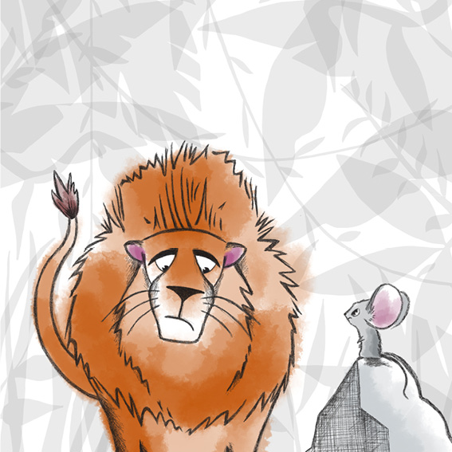
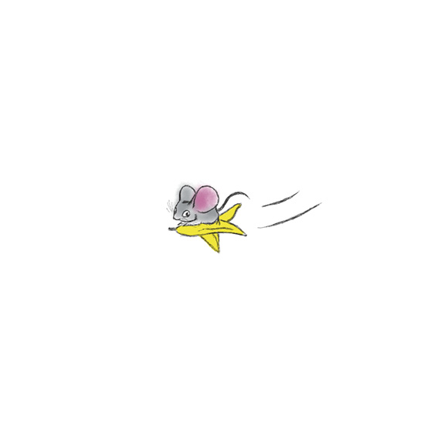
怕输的狮子
Liza Esterhuyse Andre Kieswetter Nick Mulgrew

Slide 2
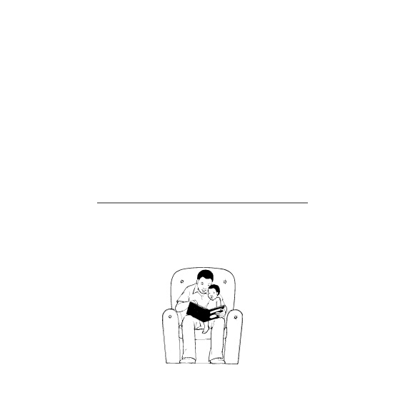
怕输的狮子
这本书属于

Slide 3
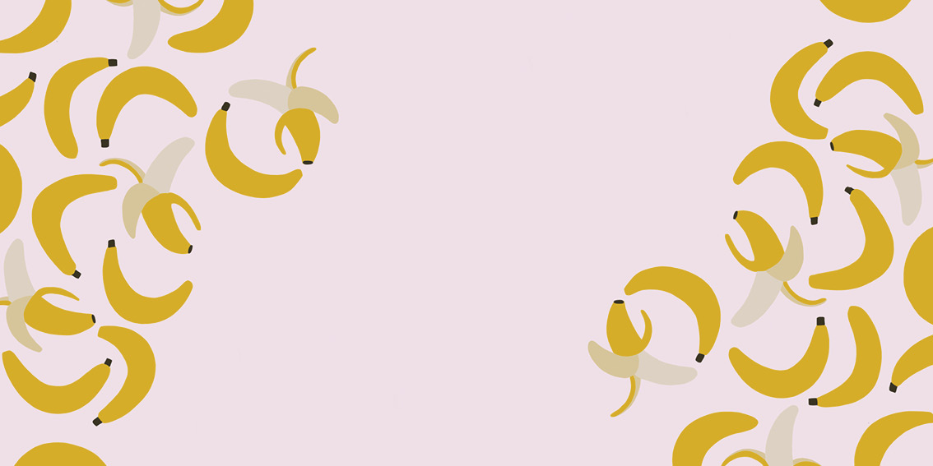

Slide 4

怕输的狮子
Liza Esterhuyse Andre Kieswetter Nick Mulgrew

Slide 5

今天是个大晴天，
丛林里的动物都出来玩。

Slide 6
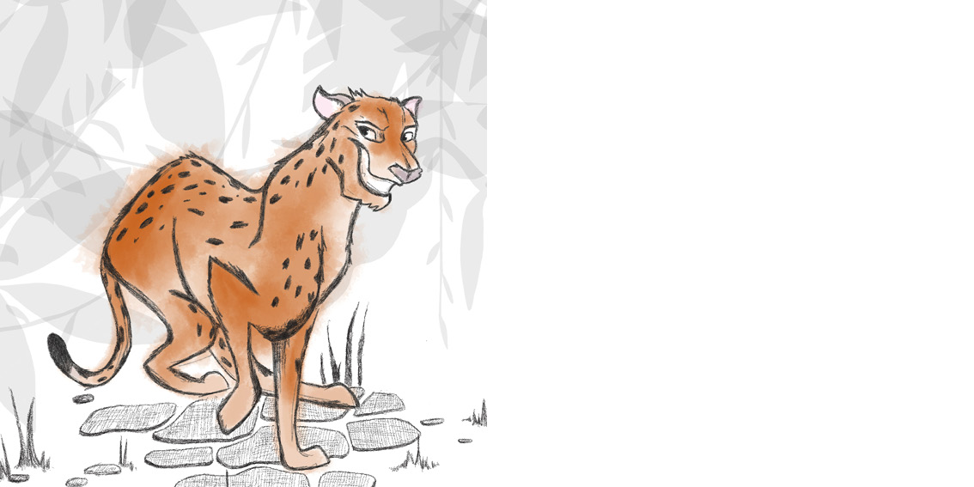
“狮子，来和我玩，”豹子说：“快来抓住我！”
嗖——嗖——豹子跳来跳去。
“我不想玩，”狮子说：“我会输的。”

Slide 7
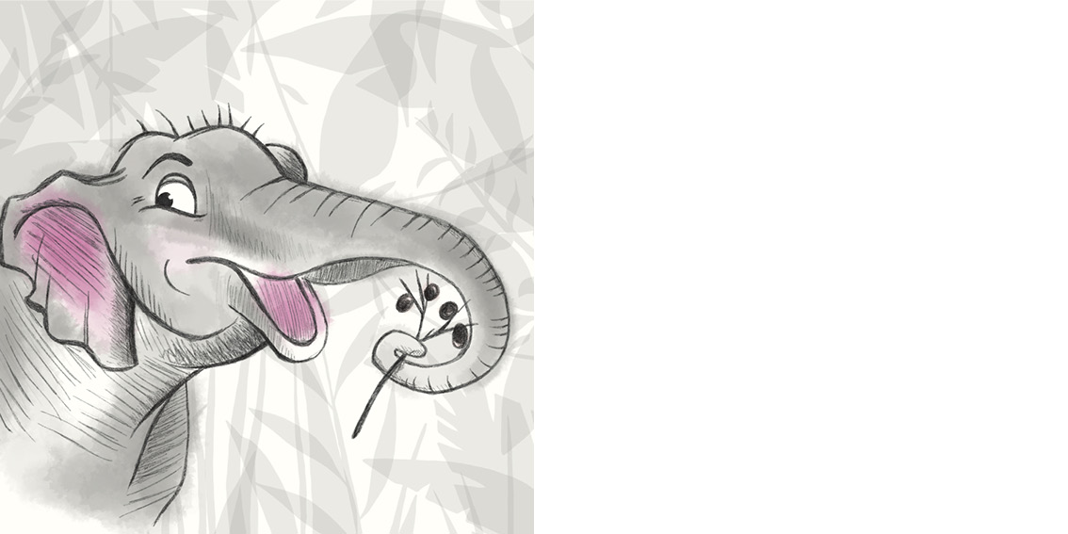
“狮子，来和我玩，”大象说：“来扔石头！”
砰——砰——大象扔起石头。
“我不想玩，”狮子说：“我会输的。”

Slide 8
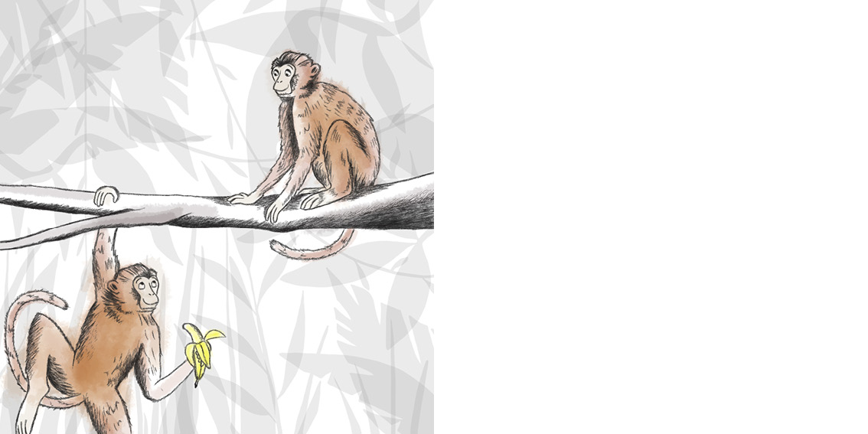
“狮子，来和我们玩，”猴子说：“吃香蕉比赛！”
啪——啪——猴子剥起香蕉。
“我不想玩，”狮子说：“我会输的。”

Slide 9
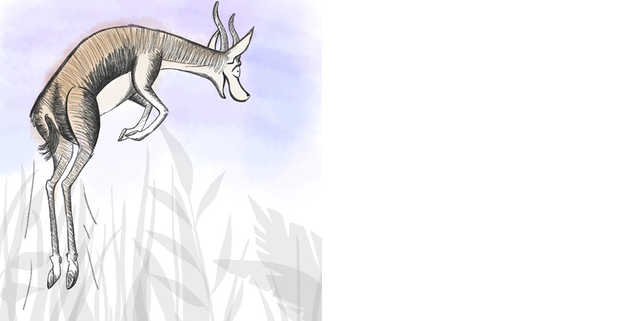
“狮子，来和我玩，”羚羊说：“比赛跳高！”
噌——噌——羚羊跳上跳下。
“我不想玩，”狮子说：“我会输的。”

Slide 10
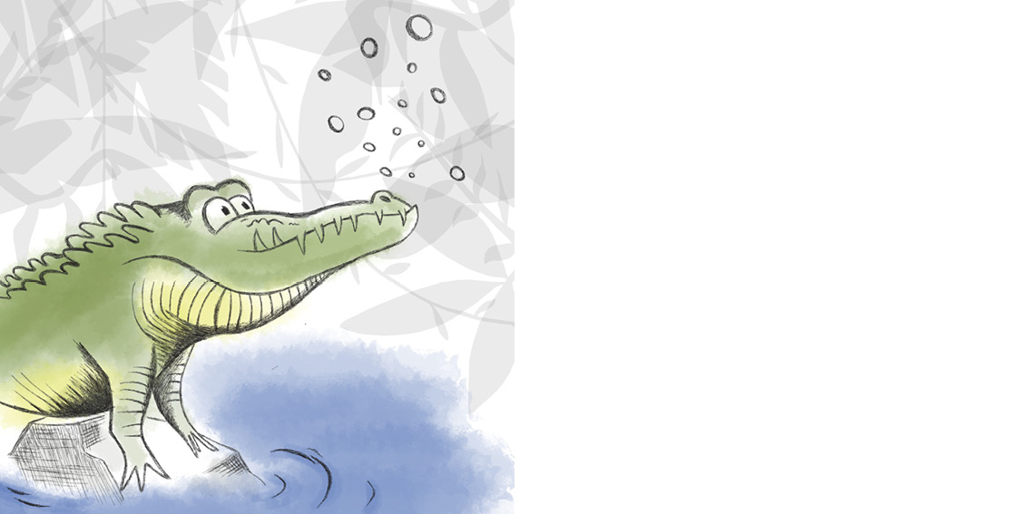
“狮子，来和我玩，”鳄鱼说：“比赛游泳！”
哗啦——哗啦——鳄鱼游来游去。
“我不想玩，”狮子说：“我会输的。”

Slide 11
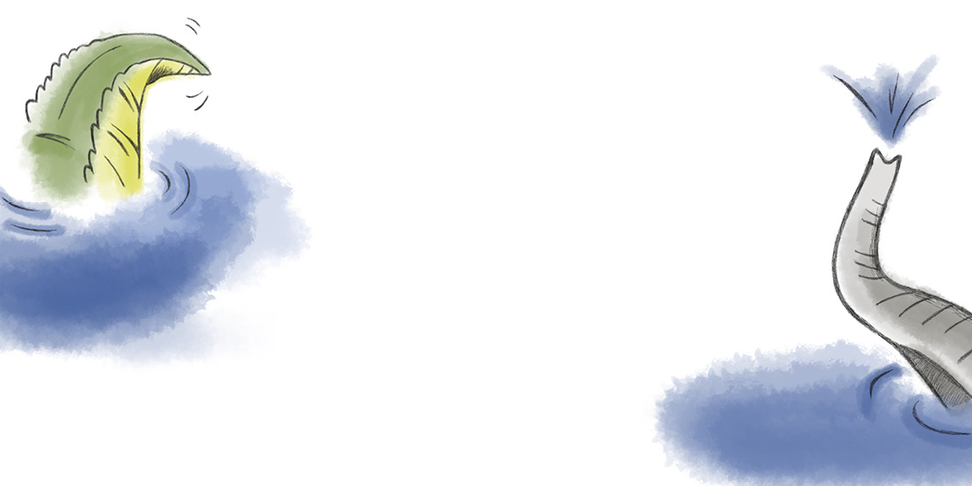
鳄鱼比大象游得更快，但每当鳄鱼领先时，大象就会挠它痒痒。
哈哈哈，大象和鳄鱼笑得很开心。
狮子没来，鳄鱼和大象比。

Slide 12
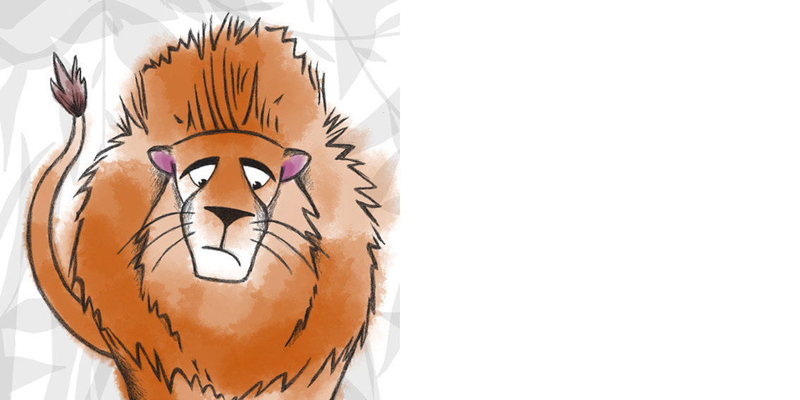
狮子独坐一旁闷闷不乐，
看着水里的鳄鱼和大象。

Slide 13
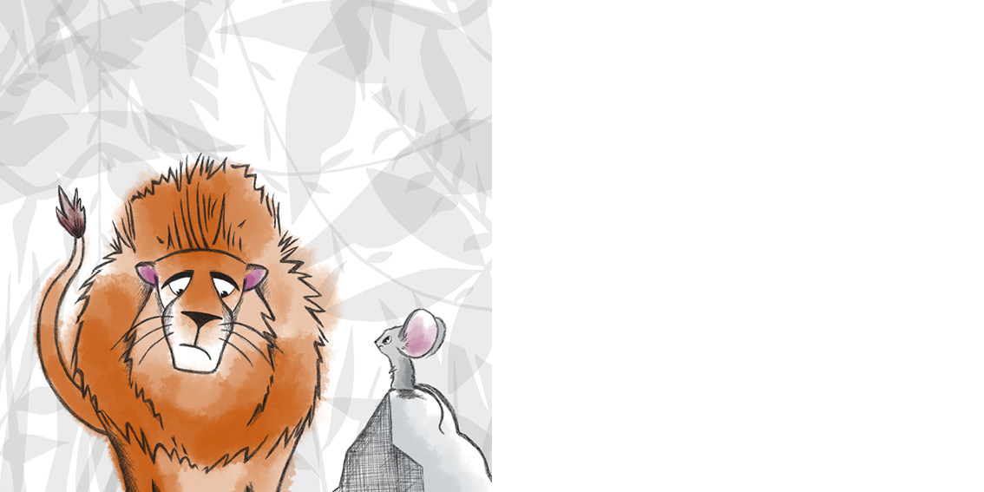
“你怎么不开心？”老鼠问。
“因为我不想玩，”狮子说：“我会输的。”

Slide 14
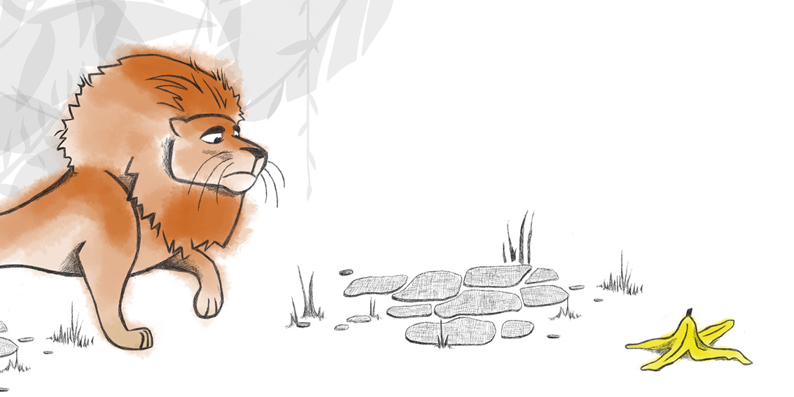

Slide 15
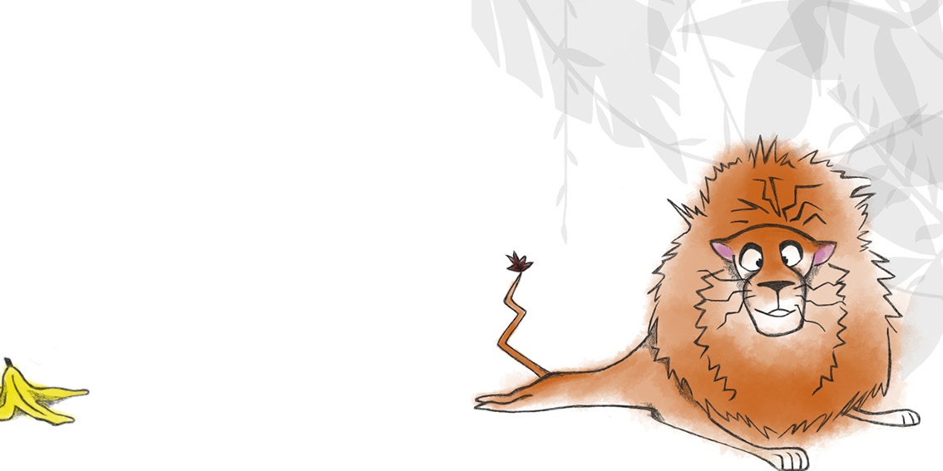
狮子踩到香蕉皮滑倒了！
咻——狮子趴倒在地。
“看起来好好玩！”其他动物说。

Slide 16
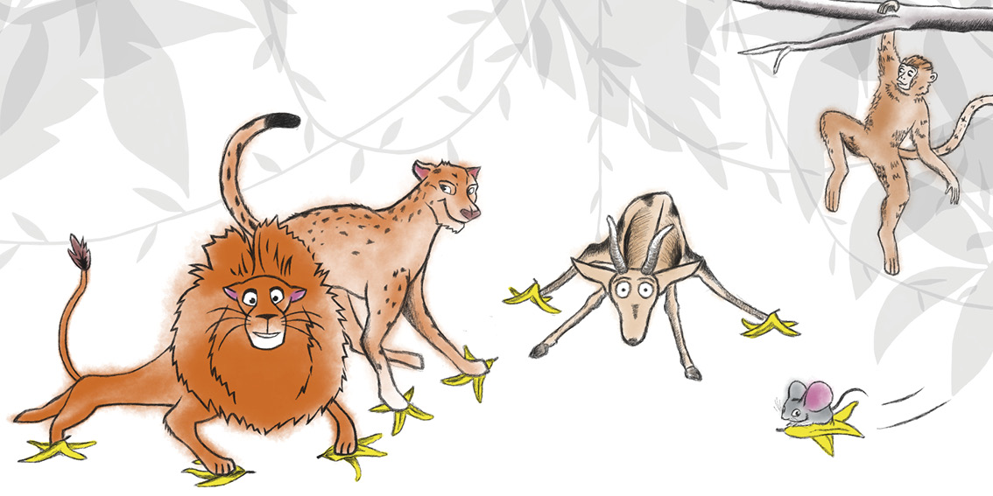
狮子和大家一起玩，它很开心。

Slide 17
